Slide 1





МАСТЕРСКАЯ
«ПОМОЩНИК БУДУЩЕГО»
Самый глупый вопрос тот, который не был задан

Slide 2

Что будет на мастерской?
За этот год вы научитесь создавать чат-ботов, которые будут помогать с выбором и решать актуальные для вас проблемы.
Например, если вы – знаток и любитель литературы, освоив небольшую техническую часть, вы сможете создать чат-бот, который поможет человеку выбрать книгу, исходя из его вкусов и настроения. Или же, допустим, что вы интересуетесь психологией. Тогда вы наверняка сможете сделать прекрасную программу, которая посоветует упражнения или статьи для тех, кто находится в стрессе или столкнулся со сложной ситуацией.
А если вам интересно создать универсального чат-бота, то на помощь придет искусственный интеллект!
https://rost.vbudushee.ru/

Slide 3


Что еще за чат-бот?
Чат-бот – это программа, которая имитирует реальный разговор (или даже предугадывает его развитие!) и способна помочь в ситуации выбора. Создание чат-бота может заинтересовать не только любителей информатики, ведь тема диалога может быть абсолютно любая.
Конечно, создать такую программу – задача, которая потребует некоторых усилий, зато результат выходит действительно впечатляющий!

Slide 4





Как понять, подходит ли мне мастерская?
Мне интересно проверять на сколько чат-бот может быть полезным или бесполезным
Мне нравится придумывать сложные системы
Я хочу научиться создавать полезного помощника
У меня есть волнующие темы, которые требуют обсуждения
Мне интересны принципы работы искусственного интеллекта

Slide 5

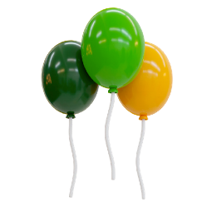






Цель и план мастерской
Смена 1. “Выбор”
Выберу цель и определю задачи для следующих смен
Смена 2. “Оптимизм”
Соберу доску чат-ботов и проанализирую их.
Разработаю концепцию своего чат-бота.
Смена 3. “Жизнестойкость”
Выявлю актуальные идеи для чат-бота.
Создам чат-бот по образцу.
Смена 4. “Мастерство”
Создам чат-бот, полезный
для учеников школы.
Представлю результаты работы на фестивале мастерских
Цель: создать чат-бот, полезный для учеников вашей школы

Slide 6


Смена 1. Выбор
Выберу цель и определю задачи для следующих смен
октябрь
ноябрь
декабрь
январь
февраль
март
апрель
май
6-21 октября - Осенняя встреча мастерских: открытие проекта в ОО, выбор мастерских и первое занятие (общее содержание для всех мастерских).
23-28 октября - Второе занятие мастерских. Выбор задач и планирование работы на смене “Оптимизм”.

Slide 7


Смена 2. Оптимизм
Соберу доску чат-ботов и проанализирую их.
Разработаю концепцию своего чат-бота
октябрь
ноябрь
декабрь
январь
февраль
март
апрель
май
Задача А. Собрать доску чат-ботов и проанализировать их.
Найти интересные решения чат-ботов, выделить принципы их работы и отличительные свойства, разобраться с принципах их работы
Как решить задачу?
Как создавать чат-бота:
https://youcan.vbudushee.ru/season4
Как создать бота в Telegram на примере бота для преподавателей
https://expert.itmo.ru/chatbot
Задача Б. Разработать концепцию своего чат-бота
Проанализировать готовые решения по выбранной теме, подобрать материалы, разработать основную цель и схему работы, получить первичные навыки программирования чат-ботов и внедрение их в Telegram

Slide 8

Смена 3. Жизнестойкость
Выявлю актуальные идеи для чат-бота.
Создам чат-бот по образцу.
октябрь
ноябрь
декабрь
январь
февраль
март
апрель
май
Как решить задачу?
Задача А. Выявить актуальные идеи для чат-бота.
Составить список вопросов, провести опрос среди одноклассников и учеников школы, проанализировать обратную связь и определить направление и формат чат-бота
Как создавать чат-бота:
https://youcan.vbudushee.ru/season4
SWOT-анализ: https://teacher.vbudushee.ru/files/uploads/b4eea97d27de04c39310b182537356c4.pdf
Интеллект-карты: https://teacher.vbudushee.ru/files/uploads/f6f794f31ed48c680b8584a9ab9fc105.pdf
Задача В. Создать чат-бот по образцу.
Проанализировать готовые решения по выбранной теме, разработать концепцию чат-бота и его структуру, подобрать материалы, отредактировать содержание, написать код для чат-бота

Slide 9

Смена 4. Мастерство
Создам чат-бот, полезный для учеников школы.
Представлю результаты работы на фестивале мастерских
октябрь
ноябрь
декабрь
январь
февраль
март
апрель
май
Задача А. Общешкольное событие “Фестиваль мастерских”
Познакомьте посетителей фестиваля мастерских с результатами работы мастерской на протяжении года.
Как решить задачу?
Вводный курс для конференции «Крона.Junior»
«Проектируй 5-6 класс»: https://nano-grad.ru/academy/courses/course.php?id=787762&type_id=4
Вводный курс для конференции «Крона.Junior»
«Проектируй 7-8 класс»: https://nano-grad.ru/academy/courses/course.php?id=787763&type_id=4
Вводный курс для конференции «КронаJunior»
«Проектируй. 9-11 класс»: https://nano-grad.ru/academy/courses/course.php?id=787764&type_id=4
Задача Б. Представление исследовательской или проектной работы на всероссийской конференции. Опишите опыт реализации проекта своего сайта в школе. Примите участие во всероссийской конференции школьников.

Slide 10

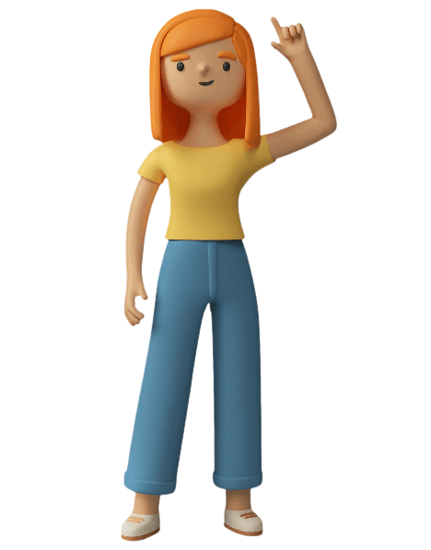
Чему вы научитесь?
Использовать чат-ботов для решения актуальных проблем в школе
Разбираться в принципах работы чат-ботов
Разрабатывать концепцию чат-бота
Создавать структуру и код для чат-ботов
Обучать чат-ботов

Slide 11

Все полезные ссылки в одном месте
Игра «4 сезона». Покажи, на что ты способен
https://youcan.vbudushee.ru/
Как создать бота в Telegram на примере бота для преподавателей
https://expert.itmo.ru/chatbot
Цифровой образовательный ресурс
КРОНА Junior (schoolnano.ru) http://conference.schoolnano.ru/junior
Цифровой образовательный ресурс «Цифровой Наноград». Конференция «КРОНА Junior»
Образовательные ресурсы (nano-grad.ru) https://nano-grad.ru/academy/courses/?type_id=5

Slide 12
События года для всех мастерских
Новогодний квест
Читательский квест и
конференция “КРОНА Junior”
Фестиваль мастерских
Осенняя встреча мастерских. Открытие проекта
Зимняя встреча мастерских
Весенняя встреча мастерских

Slide 13
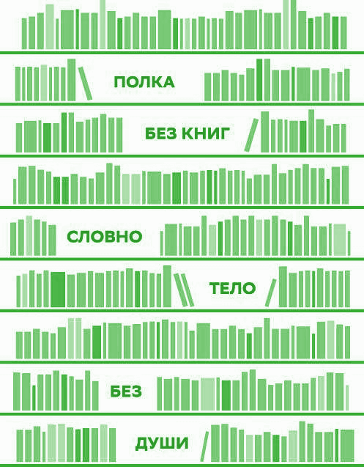
Мастер-полка
Здесь собираются книги, которые вы зарабатываете, выполняя задачи мастерской.
Благодаря вам в школьной библиотеке появляются новые, хорошие книги.
Их сможет прочесть каждый, кто хочет научиться делать выбор, развить в себе оптимизм, сформировать жизнестойкость или просто получить удовольствие
от увлекательного чтения.

Slide 14

В качестве напутствия
Сегодня мир не такой, каким был раньше. Но также он отличается и от того, каким будет завтра.
Возможно, мы стоим на пороге глобальных перемен и одна из причин так думать – быстрое развитие нейросетей, в том числе тех, которые используются в чат-ботах.
Что может быть интереснее, чем создавать мир будущего?

Slide 15

Всегда на связи
Автор-эксперт мастерской
Штанюк Андрей Олегович
shtanyuk@schoolnano.ru
TG: @ShtanyukAO

